Slide 1

Unidad 6: Refactorización
Módulo: EDE
Profesora: Estefania Monerri

Slide 2
¿Qué es la refactorización?
Técnica disciplinada para efectuar cambios en la estructura interna de un código sin cambiar su comportamiento externo.

Slide 3
¿Por qué refactorizar?
Para mejorar su diseño
a. Conforme se modifica, el software cambia su estructura.
b. Eliminar código duplicado simplifica su mantenimiento.
Para hacerlo más entendible
La legibilidad del código facilita su mantenimiento.
Para encontrar errores
Al reorganizar un programa, se pueden apreciar con mayor facilidad las suposiciones que hayamos podido hacer.
Para programar más rápido
Al mejorar el diseño del código, mejorar su legibilidad y reducir los errores que se cometen al programar, se mejora la productividad de los programadores.

Slide 4
¿Cuándo se debe refactorizar?
Cuando se está escribiendo nuevo código
Al añadir nueva funcionalidad a un programa (o modificar su funcionalidad existente), puede resultar conveniente refactorizar:
a. para que éste resulte más fácil de entender, o
b. para simplificar la implementación de las nuevas funcionalidades.
Cuando se corrige un error
La mayor dificultad de la depuración de programas radica en que hemos de entender exactamente cómo funciona el programa para encontrar el error. Cualquier refactorización que mejore la calidad del código tendrá efectos positivos en la búsqueda del error.
Cuando se revisa el código
Una de las actividades más productivas desde el punto de vista de la calidad del software es la realización de revisiones del código (recorridos e inspecciones).

Slide 5
¿Por qué es importante la refactorización?
Cuando se corrige un error o se añade una nueva función, el valor actual de un programa aumenta. Sin embargo, para que un programa siga teniendo valor, debe ajustarse a nuevas necesidades (mantenerse), que puede que no sepamos prever con antelación. La refactorización, precisamente, facilita la adaptación del código a nuevas necesidades.

Slide 6
¿Qué síntomas indican que se debería refactorizar?
El código es difícil de entender cuando:
Usa identificadores mal escogidos
Incluye fragmentos de códigos duplicados
Incluye lógica condicional compleja
Los métodos usan un número elevado de parámetros
Está dividido en módulos enormes
Un método accede continuamente a los datos de un objeto de una clase diferente a la clase en la que está definida (posiblemente, el método debería pertenecer a la otra clase).
Etc.

Slide 7
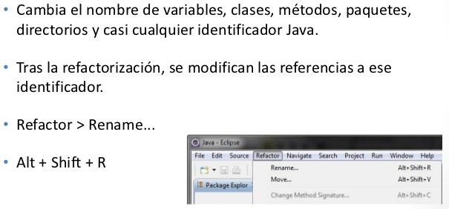
Patrones de refactorización más comunes:
Rename

Slide 8
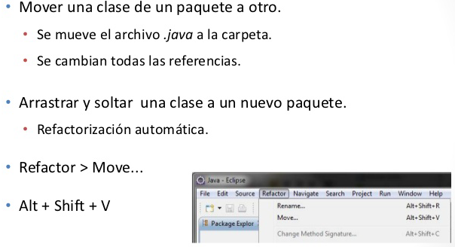
Patrones de refactorización más comunes:
2. Move

Slide 9
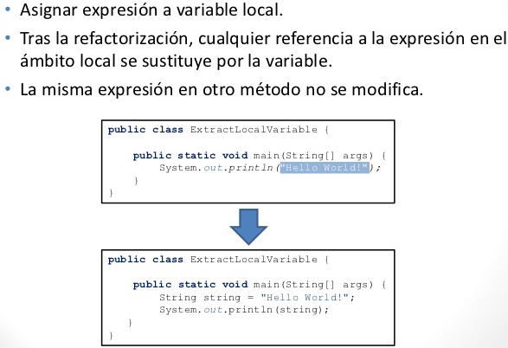
Patrones de refactorización más comunes:
3. Extract Local Variable

Slide 10
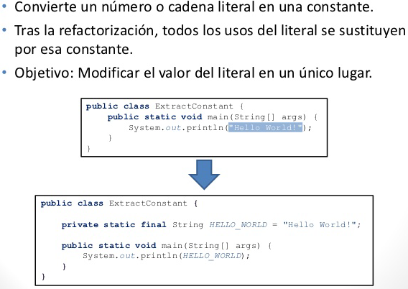
Patrones de refactorización más comunes:
4. Extract Constant

Slide 11
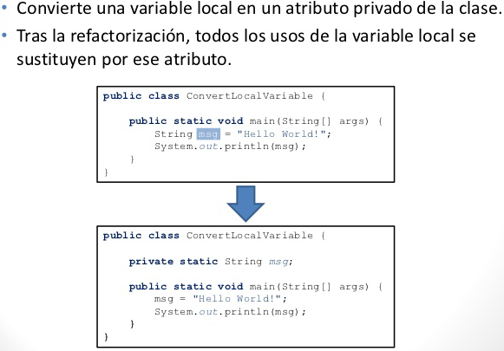
Patrones de refactorización más comunes:
5. Convert Local Variable to Field

